Slide 1

Disciplina
Metodologia e Produção de Conhecimento na Cultura Digital
PROF. FERNANDO TAMBERLINI ALVES

Slide 2
Sumário
Apresentação da disciplina
Ementa e Objetivo da Disciplina
O que é Metodologia, Conhecimento e Cultura Digital?
Atividade Prática
Referências
Prof. Fernando Tamberlini Alves | Metodologia e Produção de Conhecimento na Cultura Digital| Aula 01 – Introdução
2

Slide 3
Disciplina MPCCD – 2026.02
Metodologia e Produção de Conhecimento na Cultura Digital
Prof. Fernando Tamberlini Alves
E-mail: fernando.alves@ifrj.edu.br
Site: ftamberlini.dev.br
Horário: 2ª feira – 13:15 até 16:15 – Vespertino
Local: Laboratório 203 – IFRJ/CSJM
Monitor:
Referências
Prof. Fernando Tamberlini Alves | Metodologia e Produção de Conhecimento na Cultura Digital| Aula 01 – Introdução
3

Slide 4
Ementa e Objetivos
Ementa:
  Conhecimento dos conceitos relacionados à concepção de Informática, domínio dos aplicativos e recursos digitais voltados para uso no contexto profissional, entendimento e utilização da Internet e seu impacto no mundo social.
Objetivos:
  Desenvolver junto ao educando a compreensão do histórico evolutivo da Informática e sua aplicabilidade dentro do mundo corporativo, fornecendo subsídios para o conhecimento e a utilização das principais ferramentas da internet.
  Identificar os elementos que compõem um sistema computacional e suas principais características
  Entender os conceitos de hardware e software e suas funções dentro de um ambiente corporativo.
  Conhecer aplicativos digitais utilizados nas atividades rotineiras das empresas.
  Utilizar os recursos da internet como ferramentas estratégicas para o bom funcionamento da empresa.
  Trabalhar com os editores de texto, Planilhas Eletrônicas e Apresentações Eletrônicas, colaborativos e on-line
  Entender e fazer uso de boas práticas de segurança da informação.
Prof. Fernando Tamberlini Alves | Metodologia e Produção de Conhecimento na Cultura Digital| Aula 01 – Introdução
4

Slide 5
Metodologia e Recursos
Desenvolvimento Metodológico:
  Aula expositiva e prática, a partir do uso de aplicativos e ferramentas da internet, com foco na colaboração. Atividades práticas envolvendo estudos de caso, seminários, trabalhos individuais e em grupo, apresentação individual e em grupo.
Recursos:
  Material digital, datashow, laboratório de informática com acesso à internet para o professor e para os alunos, preferencialmente um computador por aluno.
Ferramentas:
  Sistema Operacional Windows, Pacote Office (Word/Excel/PowerPoint), Google Suite, Canva, Github, Notion, VSCode, Notepad++ e Ferramentas de Inteligência Artificial.
Prof. Fernando Tamberlini Alves | Metodologia e Produção de Conhecimento na Cultura Digital| Aula 01 – Introdução
5

Slide 6
Avaliação
1º Bimestre:
  1ª Avaliação – Prova sobre Computação e Sistema Operacional
  2ª Avaliação – Trabalho Individual – Edição de Texto e pesquisa no Chat GPT
  MV1 = (AV1 + AV2)/2
2º Bimestre:
  3ª Avaliação – Trabalho Individual - Criação de Formulário usando Google Forms
  4ª Avaliação – Trabalho Individual - Criação de Apresentação – Canva/PowerPoint
  5ª Avaliação – Trabalho Individual - Criação de Planilha Eletrônica
  MV2 = (AV3 + AV4 + AV5)/3
Grau Semestre
  G=(MV1+ 2*MV2) / 3
  Maior ou igual a 6,0 – Aprovado
  Menor que 6,0 – Recuperação
Grau Final
  GF=(G + 1,5*MVR) / 2,5
  Maior ou igual a 6,0 – Aprovado
  Menor que 6,0 – Reprovado
Prof. Fernando Tamberlini Alves | Metodologia e Produção de Conhecimento na Cultura Digital| Aula 01 – Introdução
6

Slide 7
















O que vamos ver...
1º Bimestre
2º Bimestre
Prof. Fernando Tamberlini Alves | Metodologia e Produção de Conhecimento na Cultura Digital| Aula 01 – Introdução
7

Slide 8
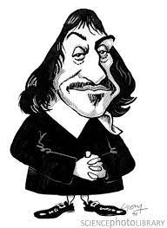
O que é metodologia?
MÉTODO
    É o processo para se atingir um determinado fim ou para se chegar ao conhecimento;
METODOLOGIA
    É o campo em que se estuda os melhores métodos praticados em determinada área para a produção do conhecimento;
Prof. Fernando Tamberlini Alves | Metodologia e Produção de Conhecimento na Cultura Digital| Aula 01 – Introdução
8

Slide 9
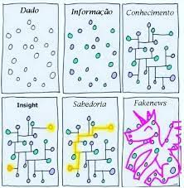
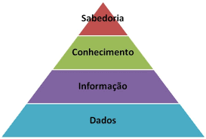
O que é conhecimento?
Prof. Fernando Tamberlini Alves | Metodologia e Produção de Conhecimento na Cultura Digital| Aula 01 – Introdução
9

Slide 10

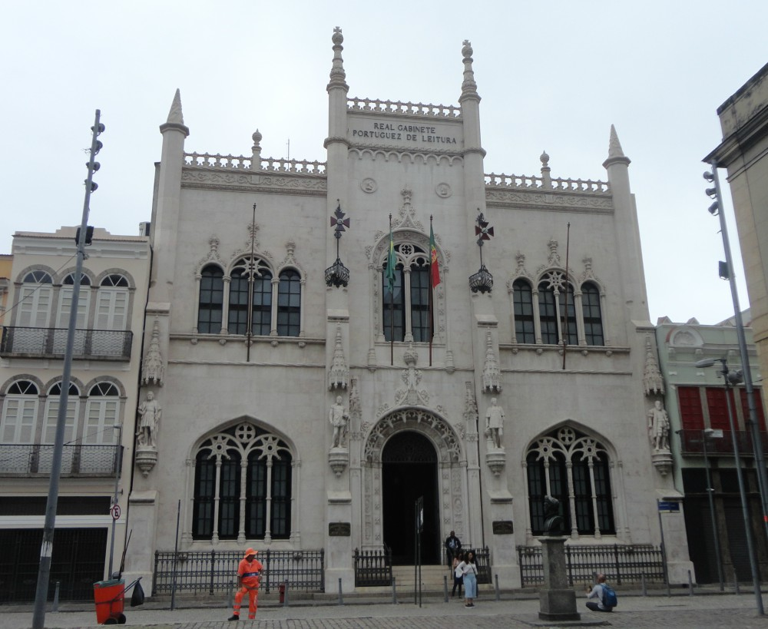

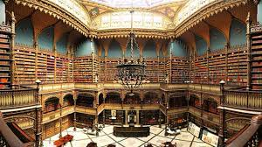
Onde está o conhecimento?
Prof. Fernando Tamberlini Alves | Metodologia e Produção de Conhecimento na Cultura Digital| Aula 01 – Introdução
10

Slide 11
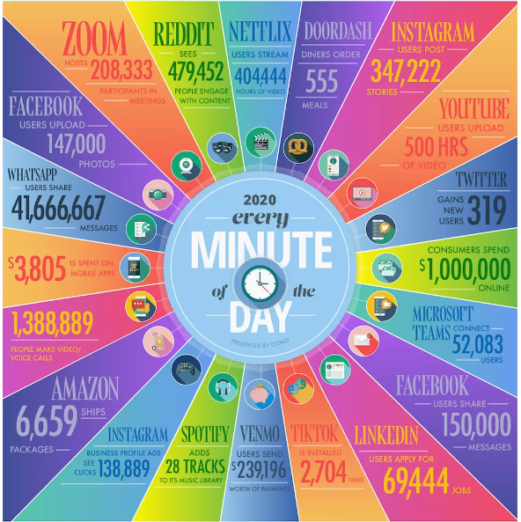

Obtenção de Conhecimento na Era Digital
Prof. Fernando Tamberlini Alves | Metodologia e Produção de Conhecimento na Cultura Digital| Aula 01 – Introdução
11

Slide 12
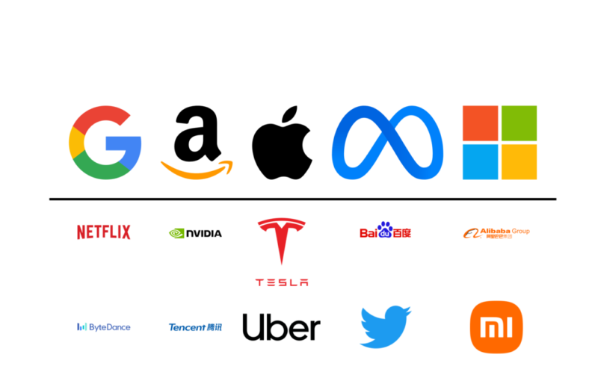
Bigtechs
Prof. Fernando Tamberlini Alves | Metodologia e Produção de Conhecimento na Cultura Digital| Aula 01 – Introdução
12

Slide 13
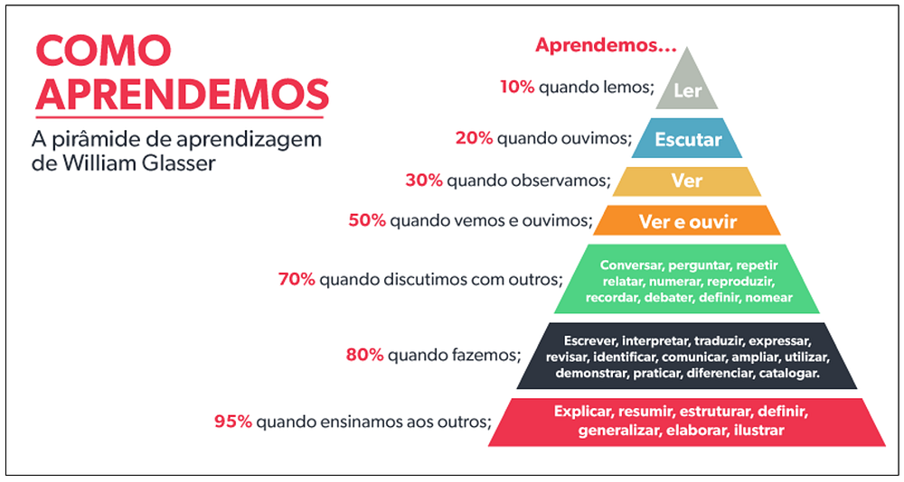
Pirâmide do Aprendizado
Prof. Fernando Tamberlini Alves | Metodologia e Produção de Conhecimento na Cultura Digital| Aula 01 – Introdução
13

Slide 14
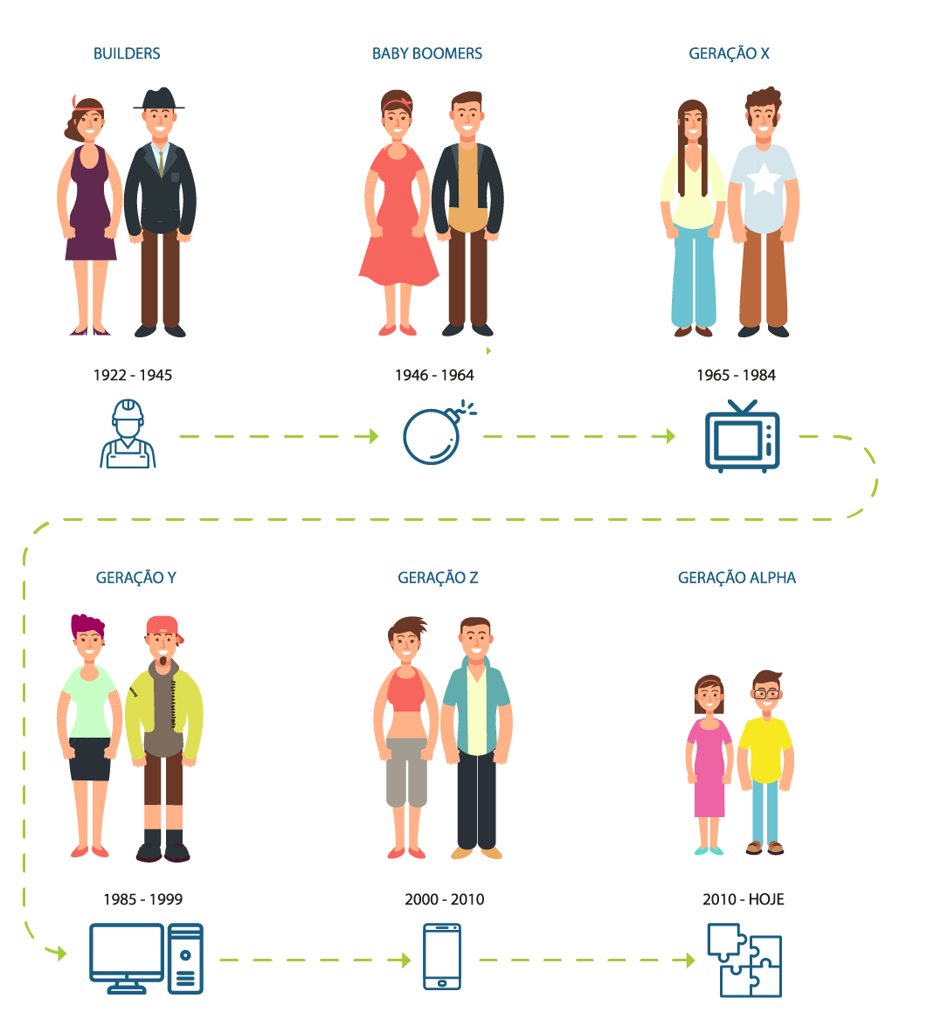
Evolução das Gerações
Prof. Fernando Tamberlini Alves | Metodologia e Produção de Conhecimento na Cultura Digital| Aula 01 – Introdução
14

Slide 15
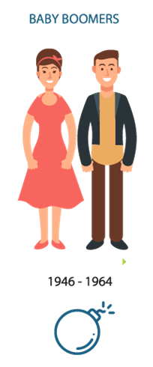
Evolução das Gerações
Geração Baby Boomers
Os Baby Boomers recebem esse nome porque são fruto de uma explosão populacional ocorrida logo após o fim da Segunda Guerra Mundial, quando os combatentes, nos Estados Unidos, finalmente puderam voltar para suas casas e constituir uma família.
Quando jovens, os Baby Boomers valorizavam muito o trabalho e tinham uma forte preocupação em construir um patrimônio e ter uma carreira profissional estável, permanecendo no mesmo emprego por décadas até a aposentadoria. E esse tipo de comportamento que nasceu no EUA acabou se espalhando por diversos países do mundo.
Para essa geração, o tempo de experiência era mais valorizado do que a criatividade e a inovação. Isso se deve principalmente ao fato de que, naquela época, a concorrência no mercado de trabalho não era tão acirrada e não havia tanta variedade de profissões como temos hoje em dia.
Prof. Fernando Tamberlini Alves | Metodologia e Produção de Conhecimento na Cultura Digital| Aula 01 – Introdução
15

Slide 16
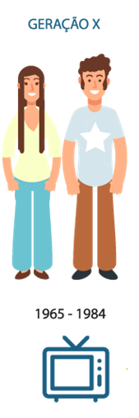
Evolução das Gerações
Geração X
Cresceu no período de Guerra Fria e foi a primeira a experimentar os avanços tecnológicos. Esse grupo de indivíduos nasceu entre a metade da década de 60 e início da década de 80.
No campo profissional, os indivíduos da geração X não costumam ousar muito. Eles valorizam bastante a busca pela ascensão de cargos na empresa em que trabalham e geralmente ficam muito tempo na mesma organização. Uma outra característica importante dessa geração X é que eles foram os primeiros a verem ambos os pais saindo para trabalhar, por isso, é uma geração que tende a ser responsável com as coisas da casa.
Além disso, quem é da geração X prefere não ser gerenciado em todos os detalhes do trabalho. Eles gostam de entender os processos de negócios como um todo. Ou seja, eles buscam pela independência e individualidade, mas sem perder características importantes da convivência em grupo.
De perfil mais conservador, atualmente, a geração X é muitas vezes a aposta das empresas para cargos de maior responsabilidade. Ou seja, se você atua no mercado com soluções em que o seu público-alvo são gestores e líderes, é bem provável que conhecer mais da geração X te ajude a compreender como vender melhor.
Prof. Fernando Tamberlini Alves | Metodologia e Produção de Conhecimento na Cultura Digital| Aula 01 – Introdução
16

Slide 17
Evolução das Gerações
Geração X
Outras características da geração x são:
Adaptação a Mudanças: a geração X cresceu em um período de rápidas mudanças tecnológicas e sociais, o que a tornou mais adaptável a ambientes em transformação. Eles geralmente são capazes de se ajustar a novas tecnologias e processos com relativa facilidade.
Equilíbrio entre Trabalho e Vida Pessoal: além disso, a geração X foi uma das primeiras a buscar um equilíbrio saudável entre trabalho e vida pessoal. Eles valorizam o tempo com a família, hobbies e outras atividades fora do ambiente de trabalho.
Valorização da Experiência: a geração X também valoriza a experiência acumulada ao longo do tempo. Eles acreditam que sua trajetória de trabalho e suas conquistas devem ser reconhecidas.
Valorização da Estabilidade: embora sejam adaptáveis, muitos membros da geração X também valorizam a estabilidade e a segurança no emprego.
Prof. Fernando Tamberlini Alves | Metodologia e Produção de Conhecimento na Cultura Digital| Aula 01 – Introdução
17

Slide 18
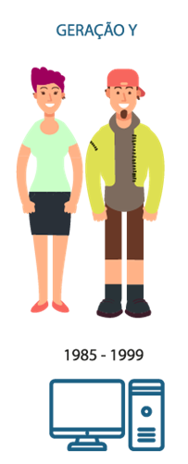
Evolução das Gerações
Geração Y
O comportamento da geração Y no mercado de trabalho é bem diferente do comportamento observado na geração X.
Os também conhecidos como Millennials são mais exigentes em relação às funções que eles desempenham e têm menos receio de largar um emprego para fazer algo que realmente o traga satisfação como profissional e como pessoa.
Segundo uma pesquisa realizada pela Mind Miners, 33% dos Millennials que se consideram satisfeitos o atual trabalho admitiram a possibilidade de mudar de emprego com menos de dois anos. No entanto, entre os indivíduos da geração X, esse percentual cai para 20%.
Além disso, ainda de acordo com a mesma pesquisa, o salário é o principal aspecto considerado na hora de escolher por um emprego, tanto para a geração X (61%) como para a geração Y (65%).
Os valores cultivados pelos Millennials estão muito mais focados experiência do que na aquisição material. Ou seja, eles se preocupam menos em construir um patrimônio, em ter a casa e o carro próprios em comparação com a geração Y e os Baby Boomers.
Assim, para a geração Y, o trabalho em equipe é mais importante do que a hierarquia. Além disso, eles estão em uma busca constante por inovação.
Prof. Fernando Tamberlini Alves | Metodologia e Produção de Conhecimento na Cultura Digital| Aula 01 – Introdução
18

Slide 19
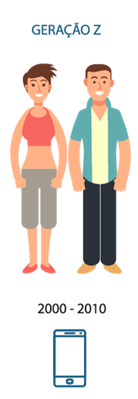
Evolução das Gerações
Geração Z
Por fim, encerrando nossa explicação sobre quais são as gerações e seus nomes, chegamos à geração Z.
Se os Millennials cresceram em meio a transformação digital, a geração Z (também chamada de Centennial) já nasceu nesse mundo conectado pelas tecnologias digitais.
De atenção dispersa, os Centennials costumam ser multitarefas, independentes e exigentes com o que consomem e com as funções que desempenham nas empresas, apesar de estarem chegando agora ao mercado de trabalho. Acredita-se que os cargos que a geração Z vai ocupar ainda nem foram criados.
O imediatismo é também uma características da geração Z, eles querem tudo pra ontem. Além disso, a geração Z apresenta certa dificuldade em socializar fora do ambiente virtual.
É seguro dizer que a última coisa que eles querem é passar a vida toda desempenhando a mesma função ou trabalhando para a mesma empresa.
Prof. Fernando Tamberlini Alves | Metodologia e Produção de Conhecimento na Cultura Digital| Aula 01 – Introdução
19

Slide 20
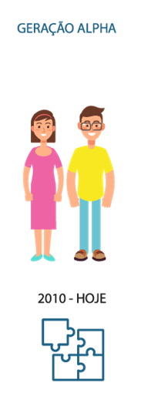
Evolução das Gerações
Geração Alfa
Embora ainda não tenham idade para terem um cargo dentro das empresas, a geração mais recente é a Alfa. Eles são os nascidos a partir de 2010 e são ainda mais imersos na tecnologia. Para essas crianças, é bastante comum até ouvir “ele nem sabe ler, mas sabe chegar no YouTube no meu celular”.
Embora não atuem dentro das organizações, é importante estar ciente que essa futura geração está ainda mais focada em flexibilidade, autonomia e com um grande potencial para buscar saídas para problemas de forma colaborativa
Prof. Fernando Tamberlini Alves | Metodologia e Produção de Conhecimento na Cultura Digital| Aula 01 – Introdução
20

Slide 21
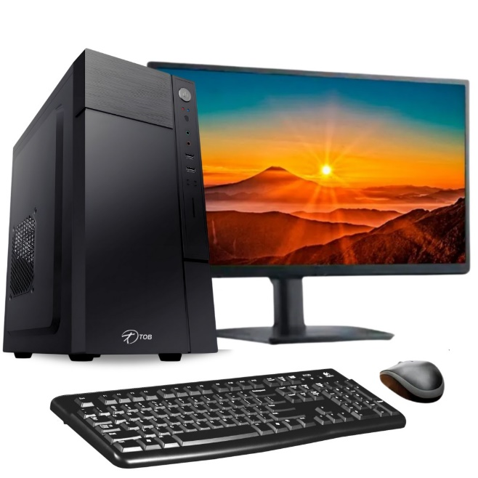
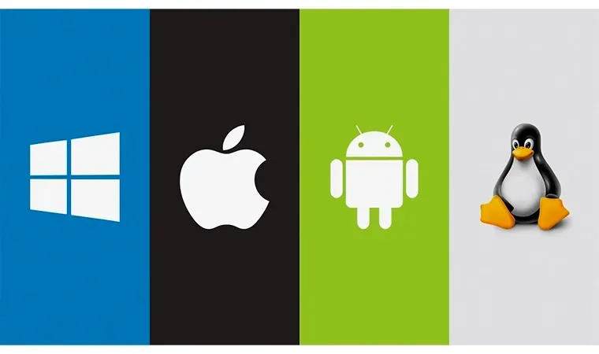



Começando do início...
Você sabe usar o computador?
Você sabe o que é um Sistema Operacional?
Você sabe usar um Navegador (Browser) ?
Você sabe enviar e ler um e-mail?
Você tem uma conta no Google?
Prof. Fernando Tamberlini Alves | Metodologia e Produção de Conhecimento na Cultura Digital | Aula 01 – Introdução
21

Slide 22
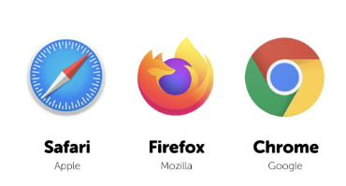
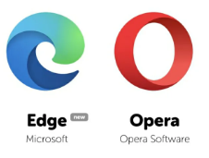

Navegando na internet...
Navegadores/Browsers
  Você sabe o que é um Browser ou Navegador?
  Você conhece o navegador Netscape?
  Quais os navegadores mais usados nos dias atuais?
  O que é WWW, HTTP/HTTPS, URL?
  Você sabe o que é domínio?
E-mail
  Você usa qual serviço de e-mail? Google, Outlook, Yahoo ou iCloud?
  Você sabe diferenciar um e-mail com domínio próprio?
  Você sabe ler e enviar um e-mail?
  Você sabe diferenciar os campos do e-mail? Para (To); Cc; Cco, Assunto(subject); Corpo; Adicionar Anexo;
  Você sabe programar envio de e-mail?
  Você utiliza os itens de formatação de e-mail

Slide 23

Usando Redes Sociais...
Rede Social
  Você sabe o que é uma Rede Social?
  Você teve conta no Orkut, MySpace, Google+, ICQ, MSN?
  Você tem conta no Facebook, Instagram, X (ex-Twitter), TikTok, LinkedIn, WhatsApp, Telegram, Reddit, Discord?
  Você sabe diferenciar o público e o alvo de cada uma desta redes sociais?

Slide 24
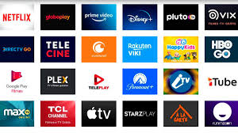
Vendo Streamings...
Serviços de Streaming
  Você sabe o que é um Serviço de Streaming?
  Todo o serviços de streaming tem assinatura?
  Você sabe o que é uma TVBOX?
  Você sabe o que é um VOD (Video on Demand)?
  Você sabe diferenciar SVOD, TVOD e AVOD?

Slide 25












Aprendendo na Internet...
Plataforma de Cursos
  Você conhece uma plataforma de cursos? Coursera, Udemy, edX, Khan Academy, Skillshare, FutureLearn, Pluralsight, Alison, Domestika.
  Você conhece os cursos EAD da Rede Federal?
  Você conhece a ALURA, TREINAWEB, DEVMEDIA,ASIMOV?
  Você assiste cursos no Youtube?

Slide 26

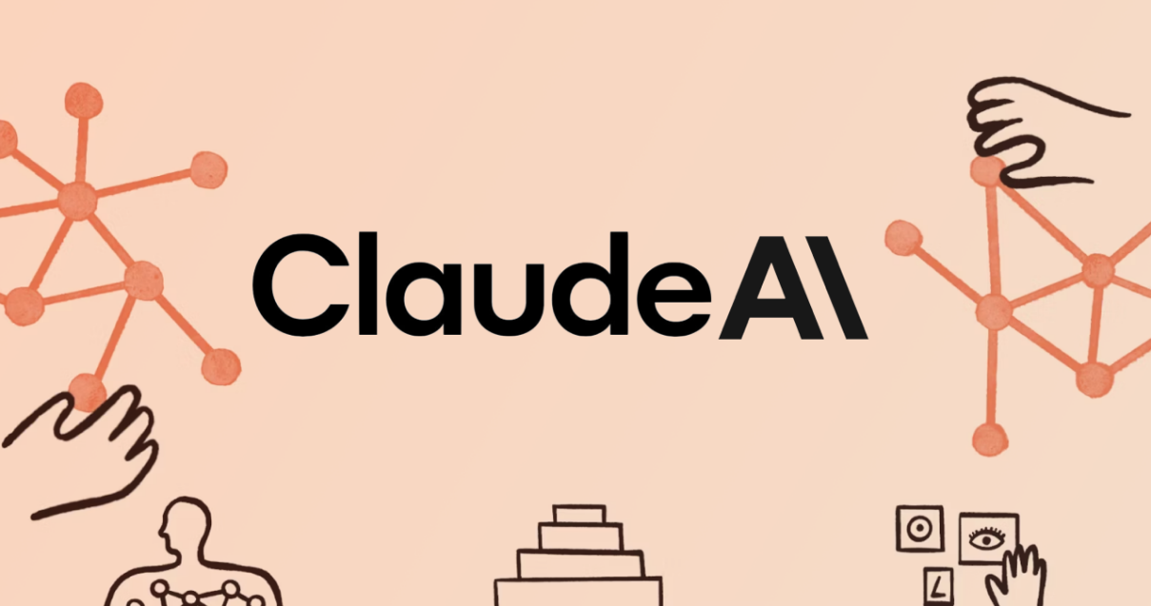

Ferramentas de IA...
Ferramentas de IA
  Você conhece uma ferramenta de IA?
  Quais tipos de ferramentas de IA você conhece?
  Você utiliza essas ferramentas para que?
  Você consegue perguntar algo que elas não respondem corretamente?

Slide 27



Criando um Arquivo HTML...
HTML – HyperText Markup Language
Traduzindo para “Linguagem de Marcação de Hipertexto”
O que é Hipertexto?
O que é Marcação (Tags)?
É uma linguagem de programação?
Quem lê um arquivo HTML?
Como ver o HTML de uma página na WEB?
Prof. Fernando Tamberlini Alves | Metodologia e Produção de Conhecimento na Cultura Digital | Aula 01 – Introdução
27

Slide 28

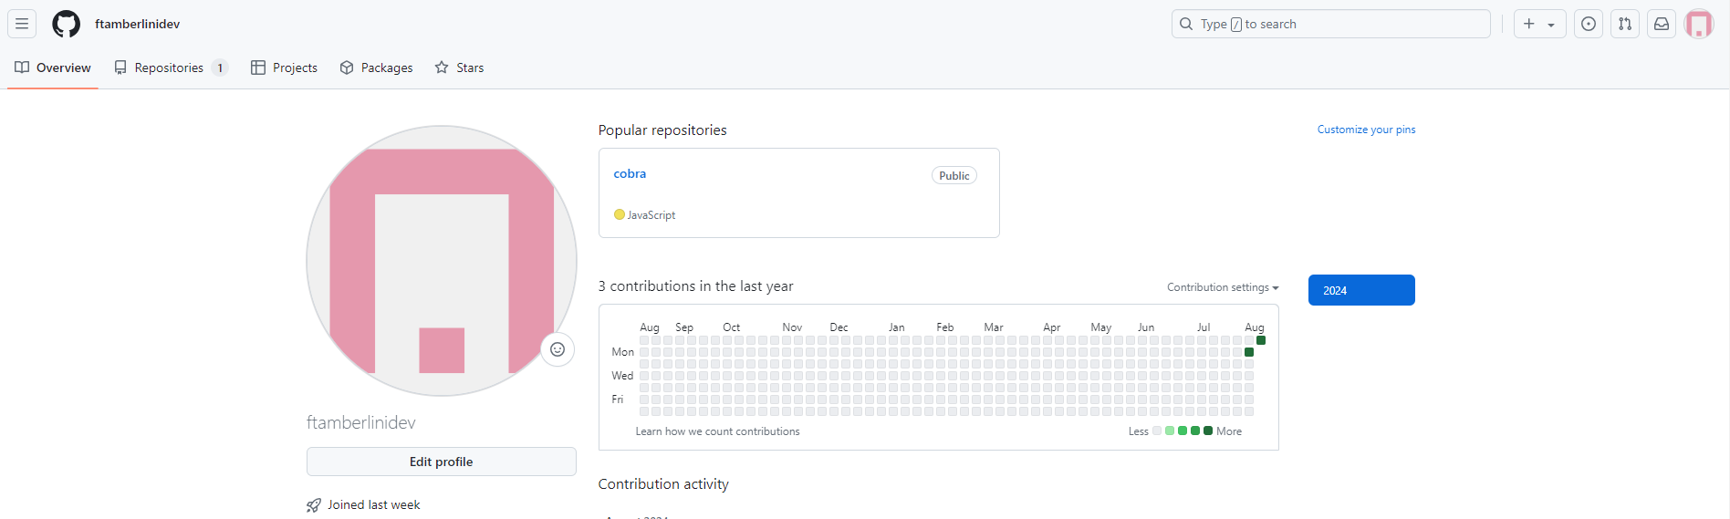
Criando uma conta no Github
  O GitHub é uma plataforma de hospedagem de código-fonte que usa o sistema de controle de versão Git. Ele oferece um conjunto de ferramentas para colaboração no desenvolvimento de software, permitindo que desenvolvedores trabalhem juntos em projetos de qualquer lugar do mundo.
  Repositórios: No GitHub, os projetos são armazenados em repositórios (repos), que contêm todos os arquivos do projeto, bem como o histórico completo de alterações. Os repositórios podem ser públicos (acessíveis a qualquer pessoa) ou privados (acessíveis apenas a colaboradores específicos).
Prof. Fernando Tamberlini Alves | Metodologia e Produção de Conhecimento na Cultura Digital | Aula 01 – Introdução
28

Slide 29

Atividade Prática I
Abrir o editor de texto Notepad++ e selecionar a linguagem HTML no menu superior “Linguagem”;
Digitar a conteúdo do arquivo “<index.html>” exposto no projetor;
Salvar o arquivo “<index.html>” na área de trabalho e abri-lo em algum navegador;
Salvar o arquivo no GitHub
Prof. Fernando Tamberlini Alves | Modelagem de Domínio e Conceitos de Orientação a Objetos| Aula 01 – Introdução
29

Slide 30
Atividade Prática I
Criar conta no Google caso não tenha;
Criar conta no Github e criar o repositório “minhapagina”;
Criar o arquivo index.html no repositório recém-criado;
Editar o arquivo html incluindo uma breve apresentação sobre o aluno;
A página html também deverá falar sobre a personalidade pública escolhida pelo aluno, um livro ou filme e um curso on-line.

Slide 31
Atividade Prática I - Continuação
A página deverá incluir um link de alguma Rede Social do aluno ou da personalidade escolhida;
As seções da página deverá ter um cabeçalho específico;
O aluno deverá incluir uma imagem do livro ou do filme;
O aluno deverá incluir um lista com os tópicos ou aulas do curso.
* Sugestão: Site https://www.w3schools.com/

Slide 32
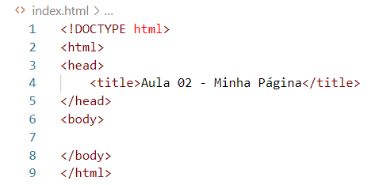
Resolução – Estrutura Básica HTML

Slide 33
Resolução – Elementos de Conteúdo
Elementos de Conteúdo Comum no <body>:
<h1> a <h6>: Tags de cabeçalhos, que variam em nível de importância e tamanho, do <h1> (mais importante) ao <h6> (menos importante).
<p>: Define parágrafos de texto.
<img>: Insere uma imagem na página.
<a>: Define um hiperlink.
<ul>, <ol>, <li>: Listas não ordenadas (<ul>) e ordenadas (<ol>), com itens de lista (<li>).

Slide 34
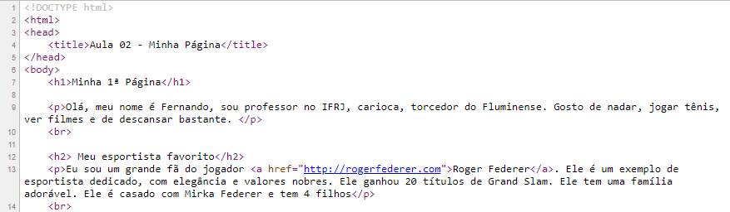
Resolução – Parte 1/2

Slide 35
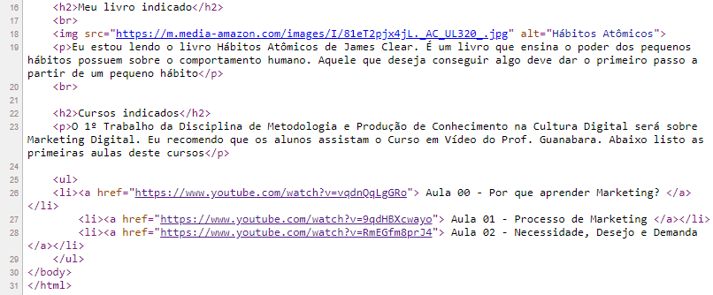
Resolução – Parte 2/2

Slide 36
Exercício para o lar
Escolher uma personalidade pública;
Escolher um filme ou livro;
Escolher um curso on-line;
Prof. Fernando Tamberlini Alves | Modelagem de Domínio e Conceitos de Orientação a Objetos| Aula 01 – Introdução
36

Slide 37
Referências
BATES, Tony. Educar na Era Digital, Editora Artesanato Educacional, São Paulo, 2016.
PRIMO, Alex. Interações em Rede. Editora Sulina, Porto Alegre, 2013
MATTAR, João. Metodologias Ativas para educação presencial, blended e a distância, Editora Artesanato Educacional, São Paulo, 2017.
LEMOS, André. Cibercultura: tecnologia e vida social na cultura contemporânea. Edição 6, Porto Alegre: Sulina, 2013.
RECUERO, Raquel. Redes Sociais na Internet, Editora Sulina, Edição 2, Porto Alegre, 2014.
Prof. Fernando Tamberlini Alves | Metodologia e Produção de Conhecimento na Cultura Digital| Aula 01 – Introdução
37

Slide 38

Dúvidas?
Dúvidas?
c
fernando.alves@ifrj.edu.br
ftamberlini.dev.br
Prof. Fernando Tamberlini Alves | Metodologia e Produção de Conhecimento na Cultura Digital| Aula 01 – Introdução
38

